Slide 1
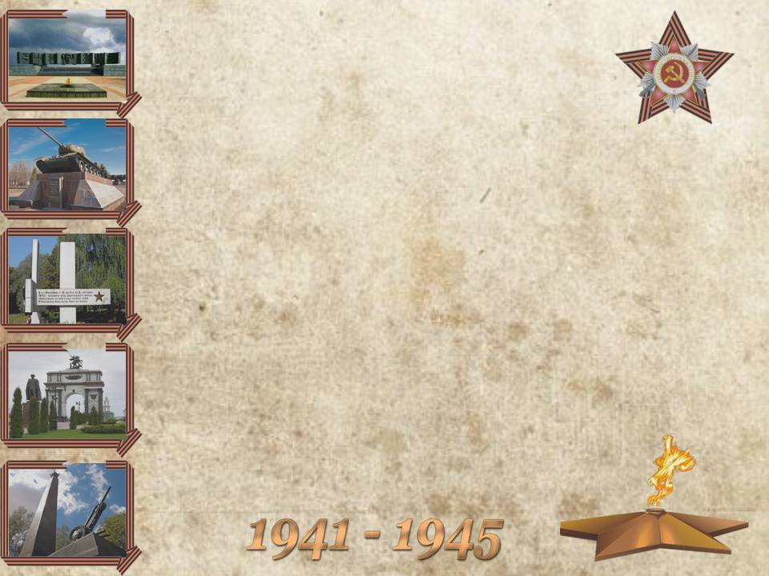
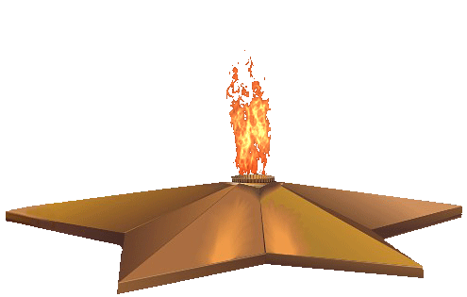
Исследовательская работа
«Спасибо деду за победу!»
Работу выполнили
ученики 2 В класса
Каратаева Александра
Егоров Егор
Руководитель: Прокофьева М.Е.

Slide 2
Актуальность:
Чем дальше уходят от нас годы войны, тем больше нам хочется узнать о тех, кто дал нам мир.
В каждой семье есть своя маленькая история войны, и мы должны как можно больше узнать о подвиге наших дедов и прадедов.
Гипотеза:
прошло 73 года с окончания Великой Отечественной войны , но можно найти сведения о родственниках, переживших эти тяжёлые годы.

Slide 3
Цель исследовательской работы:
узнать больше о годах Великой Отечественной войны и найти материал о моих родственниках, участниках Великой Отечественной войны.
Задачи:
посетить краеведческий музей для обогащения информации
узнать о биографии моих родственников переживших годы ВОВ
обобщить полученные материалы
познакомить сверстников с собранной информацией

Slide 4
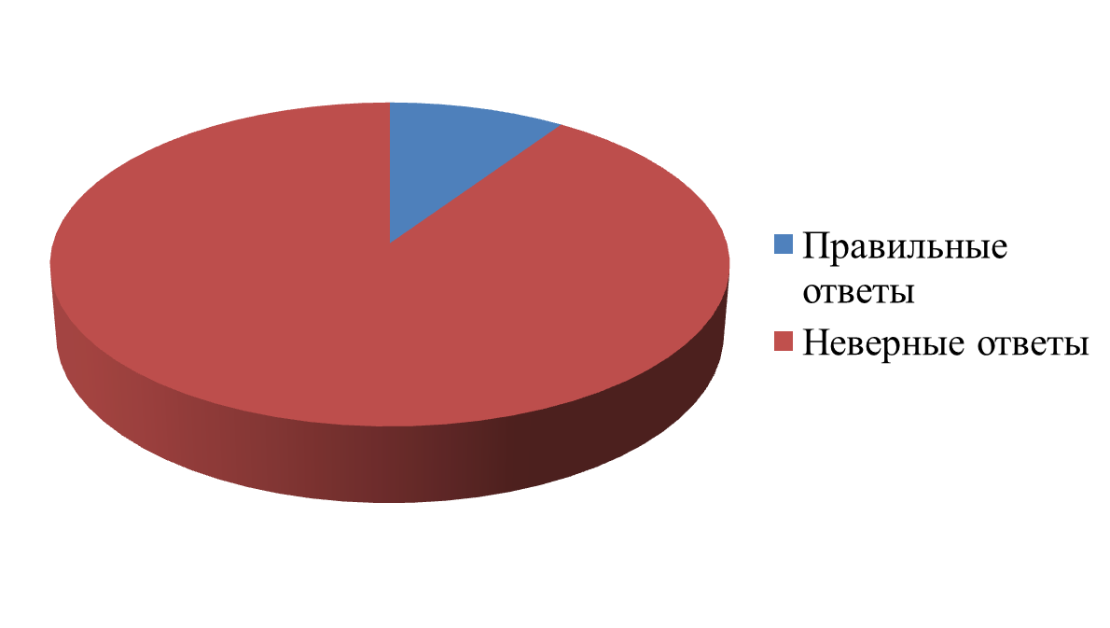
Диагностика (анкетирование)
Вопросы анкеты:
В каком году началась ВОВ?
Какого числа началась ВОВ и во сколько?
Назовите одного героя ВОВ?

Slide 5
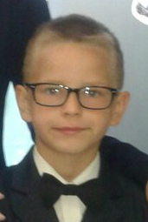
Егоров Михаил Тимофеевич- мой прадед, дед моего папы. Во время войны был кочегаром паровоза на ст. Бологое. Восстанавливал рельсы.
Куренкова Анисия Сергеевна- сестра моей прабабушки. В г. Кунгур под открытым небом выпускала орудия для войны.
Куренков Алексей Сергеевич- брат моей прабабушки. Погиб в Великом Новгороде. Работал учителем.
Егоров Михаил Тимофеевич- брат моего прадеда. Жил в Краснодаре, во время войны был журналистом. После войны написал 3 книги о Великой Отечественной войне.
Я- Егоров Егор
Корнилов Алексей Парфёныч- мой прадед дед моей мамы.Во время войны работа помощником машиниста . Получил контузию, после этого был списан с военной службы.

Slide 6
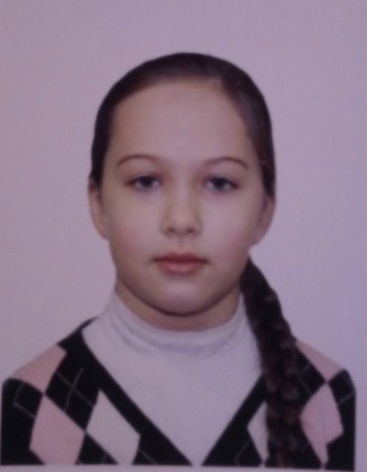
Антипова Лидия Николаевна- моя прабабушка, мама моей бабушки. Во время войны работала в госпитале в г.Новосибирске, ухаживала и помогала раненым.
Антипова (Каратаева) Ольга Николаевна- моя бабушка, мама моего папы. У бабушки, как и у других детей войны, было тяжелое детство. Сейчас ей 73 года.
Каратаева (Вакурина) Матрёна Федоровна- моя прабабушка, мама моего деда. Во время войны жила в республике Алтай, работала в тылу, выращивала сельхоз продукцию, которую отправляли на фронт.
Каратаев Николай Васильевич- мой прадед, дед моего папы. В 1940 году его забрали в армию, служил на Дальнем Востоке, прошел Курскую дугу, был ранен. В 1947г. Вернулся домой.
Я- Каратаева Александра

Slide 7
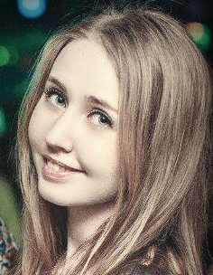
Удалов Иван Иванович- мой прадед, дед моей мамы. Пропал без вести в первые месяцы войны под Великими Луками.
Шаманский Павел Иванович-мой прадед, дед моей мамы. Во время войны получил контузию. Не дожил до победы 1 год.
Чижов Алексей Андреевич-мой прадед, дед моего папы. Во время войны был связистом, восстанавливал железнодорожную связь в г. Бологое.
Шаманская Александра Павловна-сестра моего деда. Пошла на войну добровольцем в17 лет, приписав год в рождении. Дошла до Венгрии.
Я- Прокофьева (Чижова) Мария

Slide 8
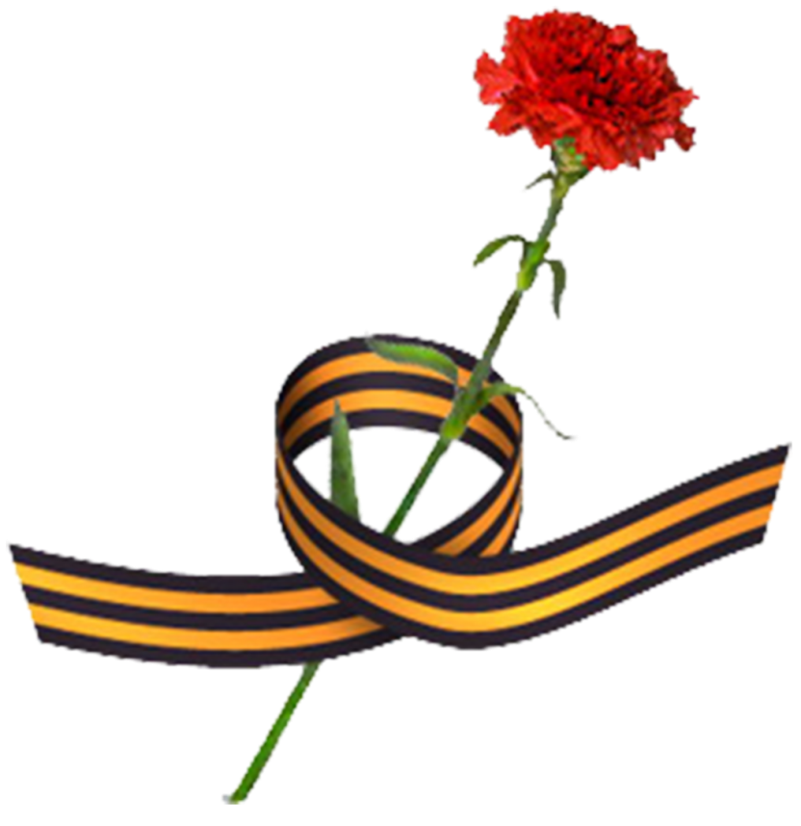
Вывод:
Благодаря подвигам людей сражавшихся за Родину, их самоотверженности, доблести мы одержали великую победу. Надо ли вспоминать имена героев? Надо. Это наш долг – хранить благодарную память.

Slide 9

Результаты нашей работы:
изучили литературу, архивные документы, посетили краеведческий музей;
материалы исследовательского проекта оформлены и наглядно показывают значимость каждого человека в те тяжелые годы.

